Slide 1

聯成電腦 C# 後端系統開發班
專題報告
新竹班 - 學員杜宗庭

Slide 2
大綱
壹.設計動機
貳.開發環境與成果連結
參.網站流程與架構
肆.功能介紹
伍.次要功能之介紹

Slide 3
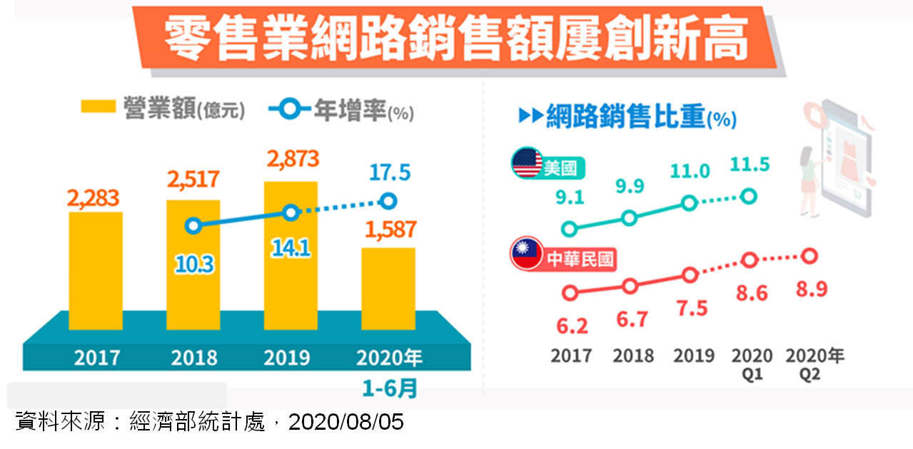
壹.設計動機:
在家動動手指，全球各地的商品都能送上門。很難想像，一場肆虐全球的疫情之下，反而讓更加便利的生活型態成為了每位市井小民的平凡日常。零售業網路銷售額持續成長：隨網路購物平台蓬勃發展以及行動裝置普及，提供消費者更快速、更便利的消費模式，帶動指尖經濟快速成長，2017年我國零售業網路銷售額2,283億元，2019年成長至2,873億元，平均每年增12.2%，2020年上半年更因COVID-19(武漢肺炎)疫情限縮民眾經濟活動，促使消費管道轉移，致網路銷售大幅升溫，零售業網路銷售額1,587億元，年增17.5%，優於實體零售業之年減4.8%，其中非店面零售業之網路銷售額年增16.8%，綜合商品零售業亦因疫情影響，業者強化網路銷售管道，加上民生物資搶購潮，致年增45.1%。

Slide 4


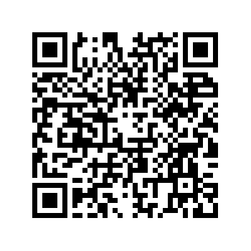

貳.開發環境與成果連結
Microsoft Visual Studio 2019
ASP.NET WebForm
Language - C#
作品連結
SQL Server Express 2019
SQL Server Management Studio

Slide 5
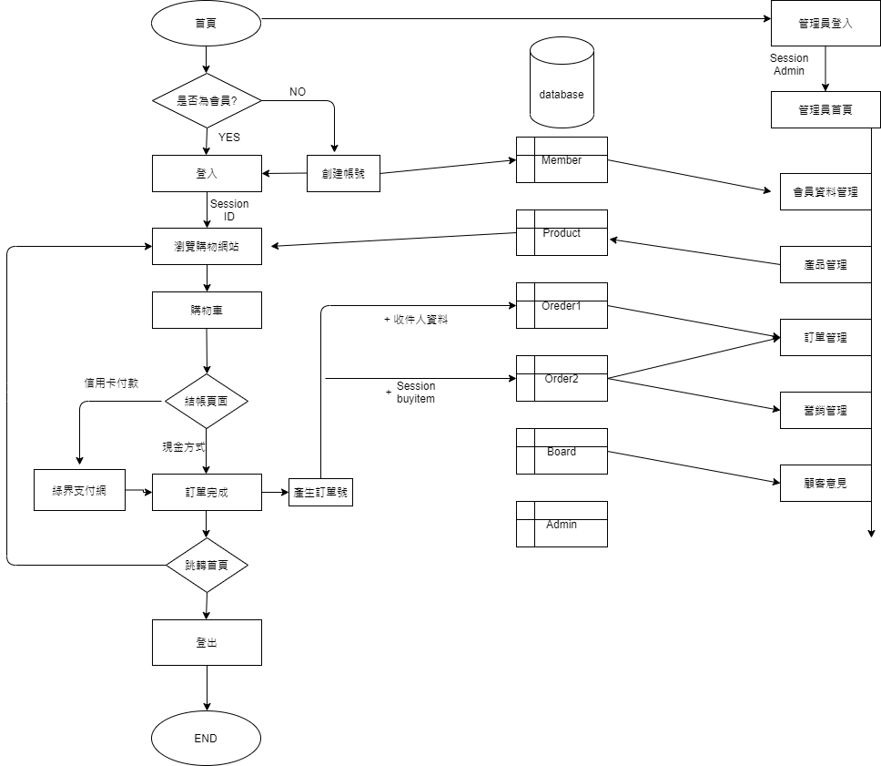
參.網站流程與架構

Slide 6
肆.功能介紹
(前端)

Slide 7
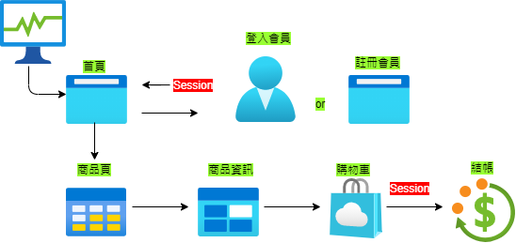
前端流程圖

Slide 8
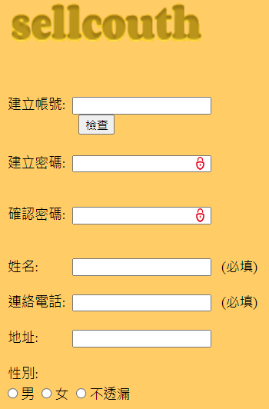
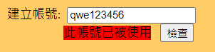
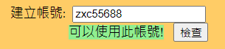

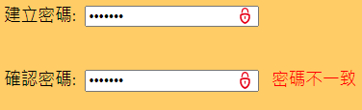

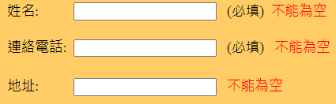
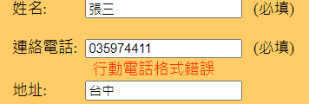
功能介紹-註冊
驗證狀況 |  | 說明
 |  | 沒有通過檢查帳號驗證 ”提交”是無效按鍵

Slide 9
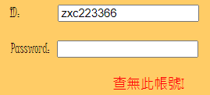
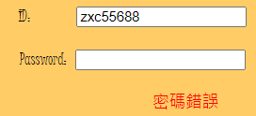
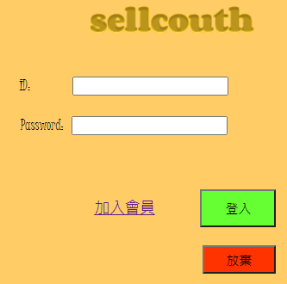
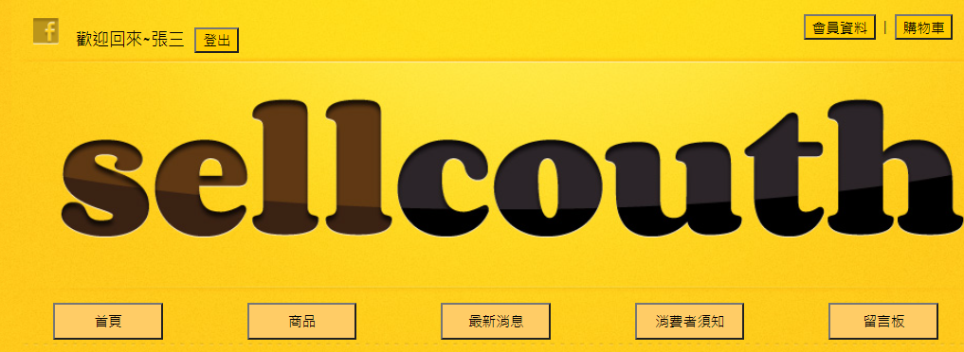
功能介紹-登入
登入成功~進到會員首頁!
寫入Session 使用者註冊時的姓名

Slide 10
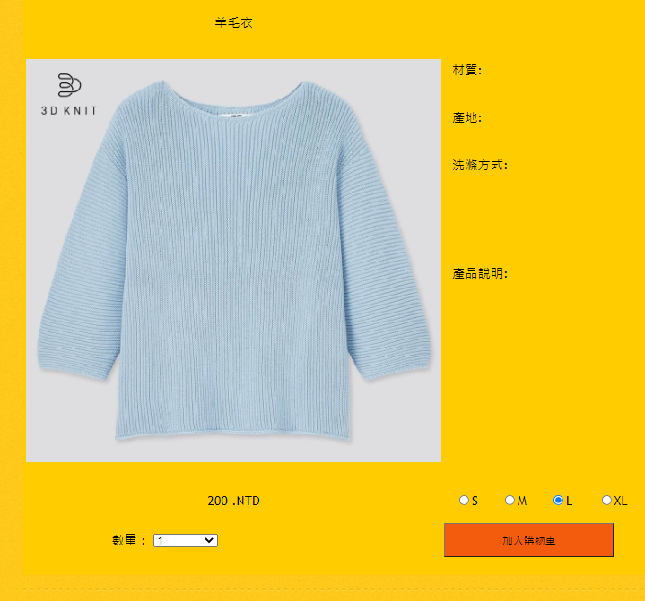
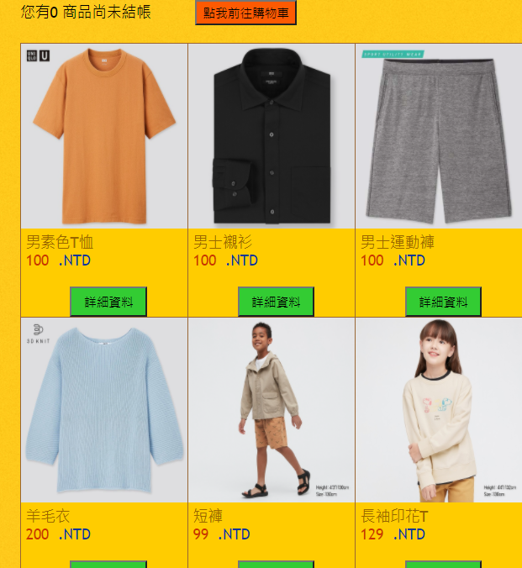
功能介紹-瀏覽產品
查看購物車
2.
1.
展開商品訊息
選擇商品數量與尺寸後就可以加入購物車囉

Slide 11


功能介紹-購物車
購物車右邊數字代表 [購物車Session] 存放的品項數量,並於結帳完畢後清除

Slide 12
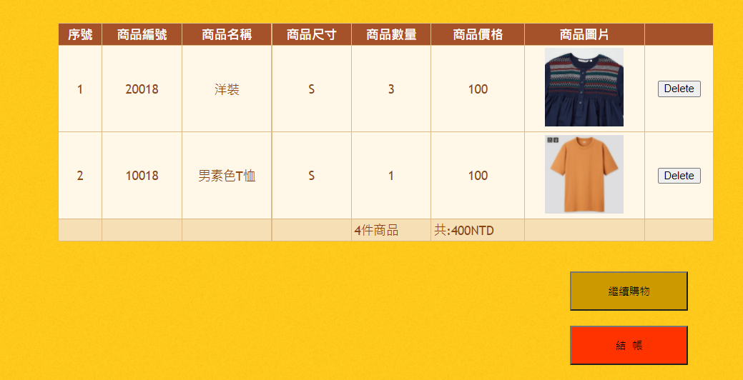
功能介紹-購物車
刪除商品列
返回商品頁面
前往結帳頁面

Slide 13
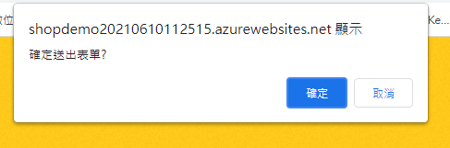
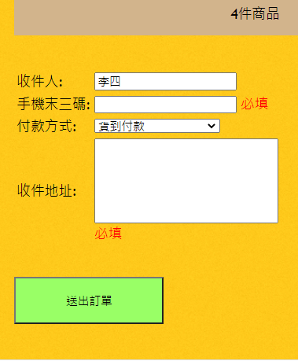
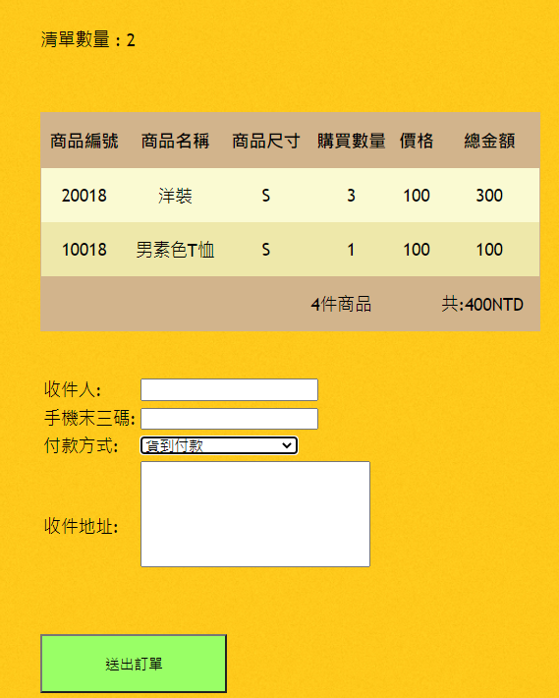

功能介紹-結帳
表單皆為重要資訊,都需驗證否則無法送出!

Slide 14
肆.功能介紹
(後端)

Slide 15
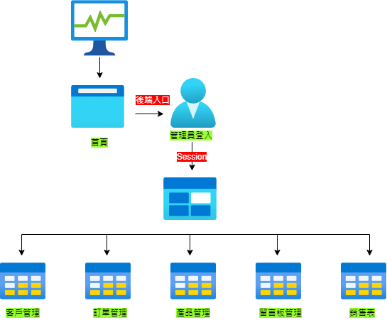
後端流程圖

Slide 16
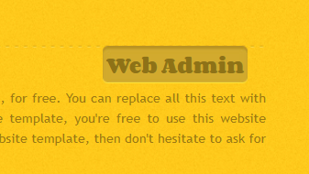
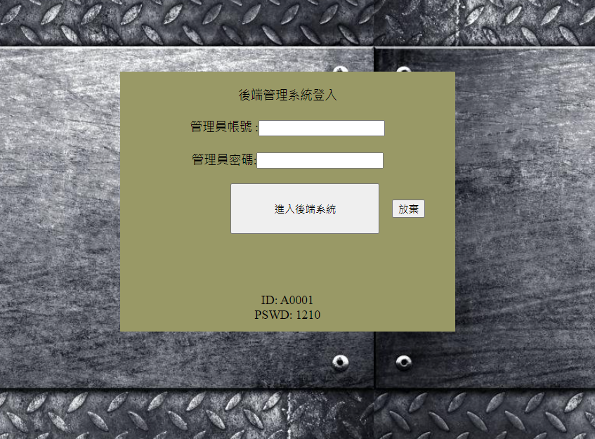
功能介紹-登入後端
首頁的頁尾部分找到後端入口
為符合業界不提供管理員註冊功能統一由資料庫提供!

Slide 17
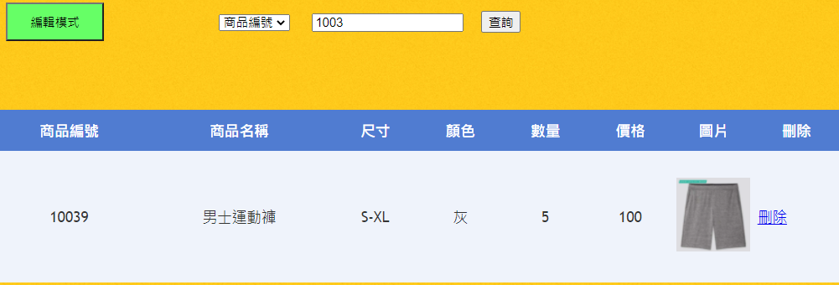
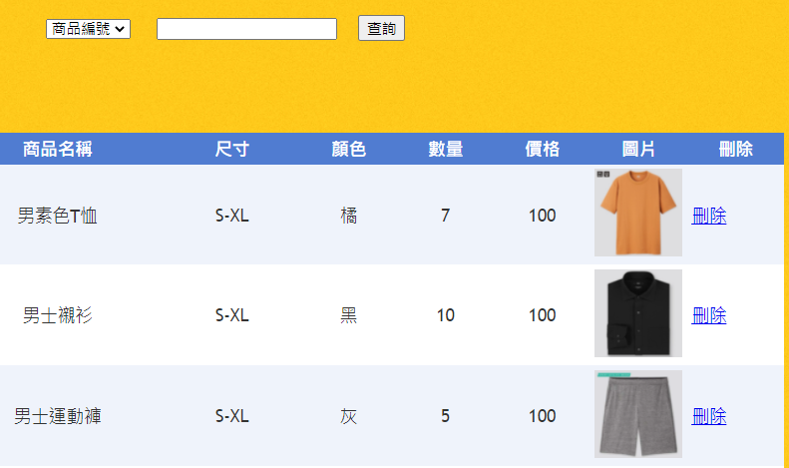
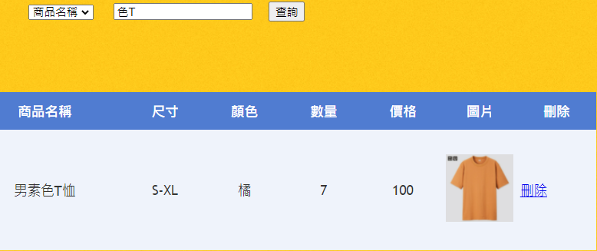
以商品編號搜尋
功能介紹-產品管理
可利用搜尋功能快速找到商品!
以商品名稱搜尋

Slide 18
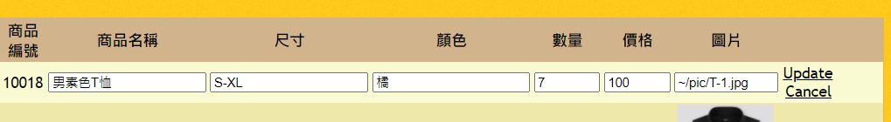

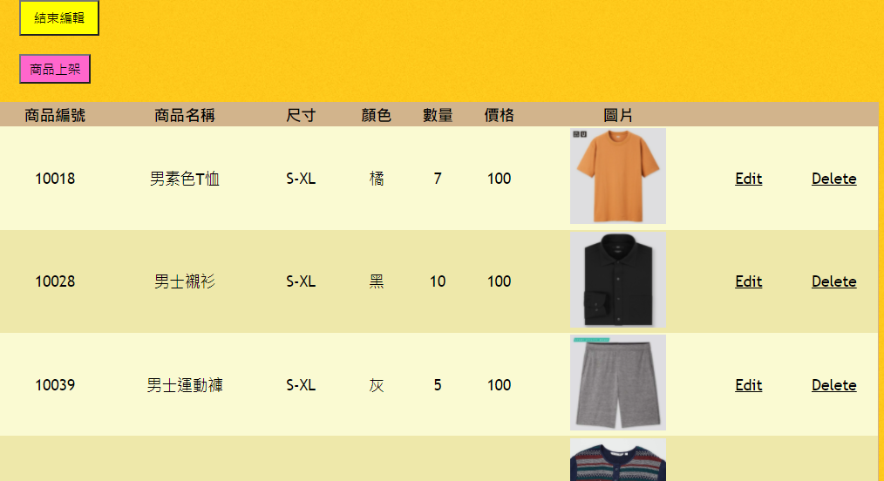
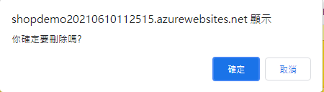
功能介紹-產品管理
進入商品編輯模式
在編輯模式下的刪除會直接刪除,
再非編輯模式下的有防誤刪功能!

Slide 19
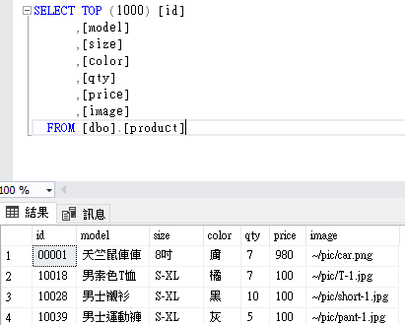
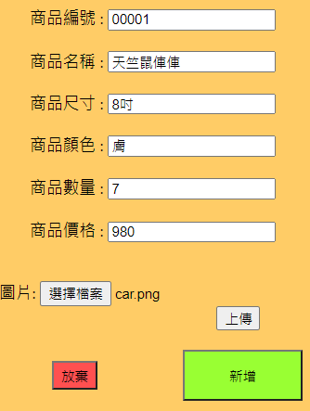
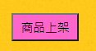
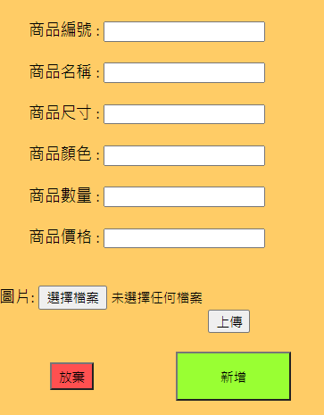
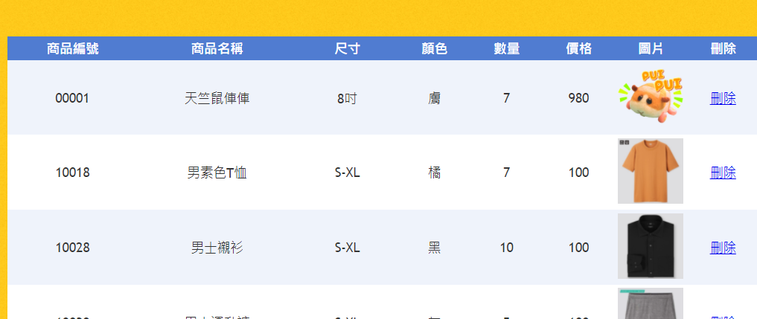
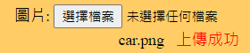
功能介紹-產品管理
商品已確實登載!!!

Slide 20
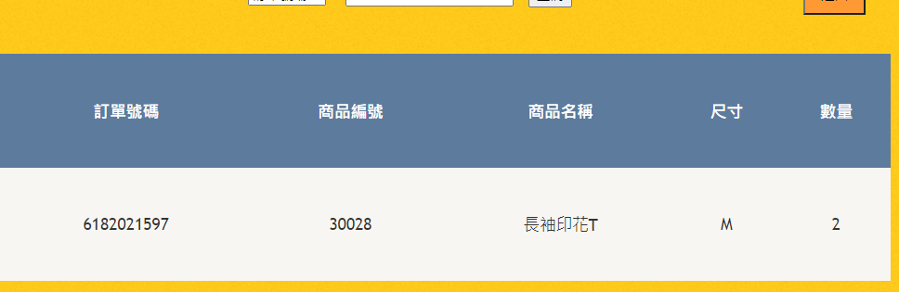
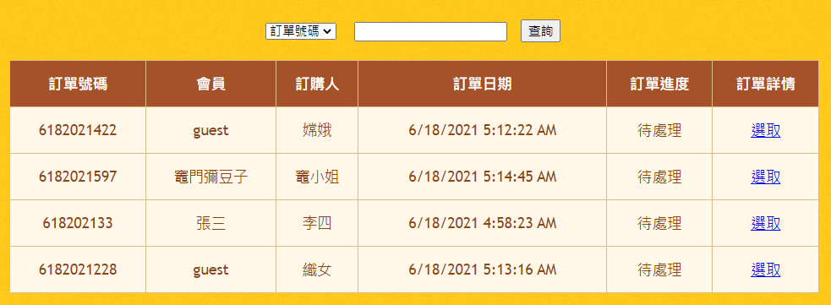
功能介紹-訂單管理
可利用搜尋功能快速找到訂單!
選取看此訂單詳情以便備貨

Slide 21

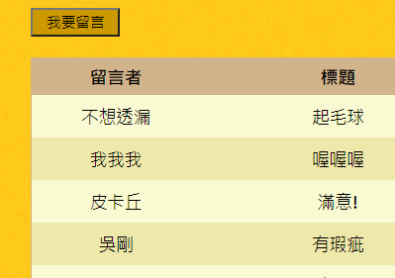
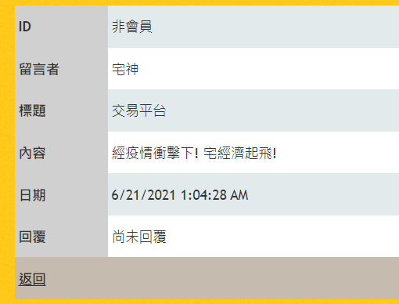
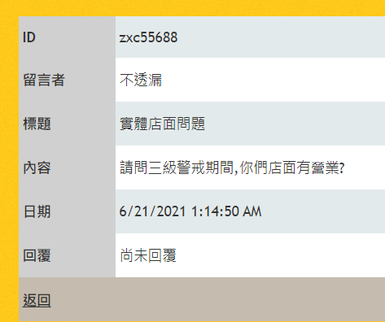
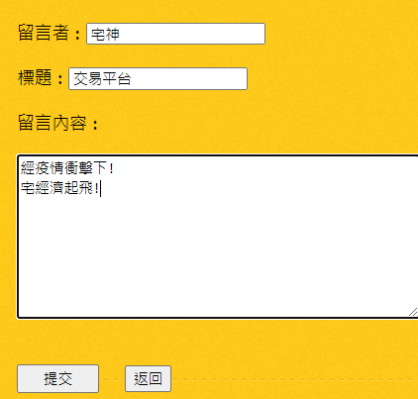
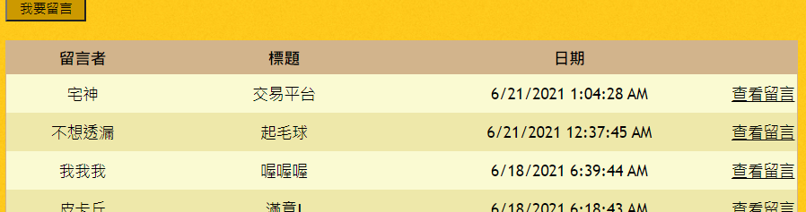
伍.次要功能介紹
沒有登入Session
登入Session
回覆由後台管理

Slide 22

簡報結束

